Slide 1

L
E
S
S
O
N
7
MATLAB 语法及数学建模竞赛算法应用培训
课程总结与例题讲解

Slide 2
目录 CONTENTS
算法部分总结
课程总结
1
5
建模流程
3
4
2
更多的编程语言
语法部分总结

Slide 3

1
算法部分总结

Slide 4
算法部分总结
Lesson 7
算法部分总结
本课程分四次分别介绍数学建模中的常用算法，对回归分析、层次分析、聚类分析、决策树及其优化算法和神经网络等算法进行了讲解，针对每种算法的使用前提、假设条件、算法原理、算法主要内容、算法步骤、算法的MATLAB调用、算法结果的呈现和算法的调试、算法的优缺点及其对应改进方法进行了详细分析，让大家能够在美赛之前对数学建模有一定的信心。在讲解算法的同时也渗透了一些数学建模的步骤流程，有针对性的对数学建模美赛进行了专项算法培训。

Slide 5
算法部分总结
Lesson 7
算法部分总结
1、除去讲解的回归分析、层次分析、聚类分析、决策树及其优化算法和神经网络等算法，我们还有很多的其他算法，根据具体题目具体分析，不要盲目套用，适合的才是最好的。
2、数学建模中常用的方法：类比法、二分法、差分法、变分法、图论法、层次分析法、数据拟合法、回归分析法、数学规划（线性规划，非线性规划，整数规划，动态规划，目标规划）、机理分析、排队方法、对策方法、决策方法、模糊评判方法、时间序列方法、灰色理论方法、现代优化算法（禁忌搜索算法，模拟退火算法，遗传算法，神经网络）
3、这些方法可以解一些模型：优化模型、微分方程模型、统计模型、概率模型、图论模型、决策模型。

Slide 6
算法部分总结
Lesson 7
算法部分总结
（1）拟合与插值方法（给出一批数据点，确定满足特定要求的曲线或者曲面，从而反映对象整体的变化趋势）： matlab可以实现一元函数，包括多项式和非线性函数的拟合以及多元函数的拟合，即回归分析，从而确定函数； 同时也可以用matlab实现分段线性、多项式、样条以及多维插值。
（2）在优化方法中，决策变量、目标函数（尽量简单、光滑）、约束条件、求解方法是四个关键因素。其中包括无约束规则（用fminserch、fminbnd实现）线性规则（用linprog实现）非线性规则、（ 用fmincon实现）多目标规划（有目标加权、效用函数）动态规划、整数规划。

Slide 7
算法部分总结
Lesson 7
算法部分总结
（3）回归分析：对具有相关关系的现象，根据其关系形态，选择一个合适的数学模型，用来近似地表示变量间的平均变化关系的一种统计方法 （一元线性回归、多元线性回归、非线性回归），回归分析在一组数据的基础上研究这样几个问题：建立因变量与自变量之间的回归模型（经验公式）；对回归模型的可信度进行检验；判断每个自变量对因变量的影响是否显著；判断回归模型是否适合这组数据；利用回归模型对进行预报或控制。相对应的有 线性回归、多元二项式回归、非线性回归。
（4）逐步回归分析：从一个自变量开始，视自变量作用的显著程度，从大到地依次逐个引入回归方程：当引入的自变量由于后面变量的引入而变得不显著时，要将其剔除掉；引入一个自变量或从回归方程中剔除一个自变量，为逐步回归的一步；对于每一步都要进行值检验，以确保每次引入新的显著性变量前回归方程中只包含对作用显著的变量；这个过程反复进行，直至既无不显著的变量从回归方程中剔除，又无显著变量可引入回归方程时为止。（主要用SAS来实现，也可以用matlab软件来实现）。

Slide 8
算法部分总结
Lesson 7
算法部分总结
（5）聚类分析：所研究的样本或者变量之间存在程度不同的相似性，要求设法找出一些能够度量它们之间相似程度的统计量作为分类的依据，再利用这些量将样本或者变量进行分类。系统聚类分析—将n个样本或者n个指标看成n类，一类包括一个样本或者指标，然后将性质最接近的两类合并成为一个新类，依此类推。最终可以按照需要来决定分多少类，每类有多少样本（指标）
（6）判别分析：在已知研究对象分成若干类型，并已取得各种类型的一批已知样品的观测数据，在此基础上根据某些准则建立判别式，然后对未知类型的样品进行判别分类。 距离判别法—首先根据已知分类的数据，分别计算各类的重心，计算新个体到每类的距离，确定最短的距离（欧氏距离、马氏距离）。

Slide 9
算法部分总结
Lesson 7
算法部分总结
（7）图论方法：
最短路问题：两个指定顶点之间的最短路径—给出了一个连接若干个城镇的铁路网络，在这个网络的两个指定城镇间，找一条最短铁路线 （Dijkstra算法 ）每对顶点之间的最短路径 （Dijkstra算法、Floyd算法 ）。
最小生成树问题：连线问题—欲修筑连接多个城市的铁路设计一个线路图，使总造价最低（prim算法、Kruskal算法 ）。
图的匹配问题：人员分派问题：n个工作人员去做件n份工作，每人适合做其中一件或几件，问能否每人都有一份适合的工作？如果不能，最多几人可以有适合的工作？(匈牙利算法)。

Slide 10
算法部分总结
Lesson 7
算法部分总结
（7）图论方法：
遍历性问题：中国邮递员问题—邮递员发送邮件时，要从邮局出发，经过他投递范围内的每条街道至少一次，然后返回邮局，但邮递员希望选择一条行程最短的路线 。
最小费用最大流问题：在运输问题中，人们总是希望在完成运输任务的同时，寻求一个使总的运输费用最小的运输方案 。

Slide 11

2
语法部分总结

Slide 12
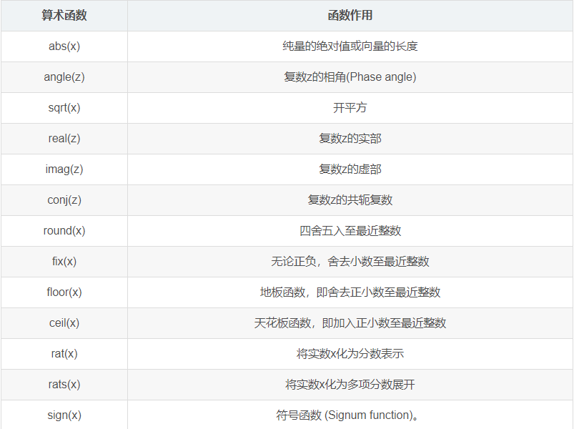
语法部分总结
Lesson 7
语法部分总结

Slide 13
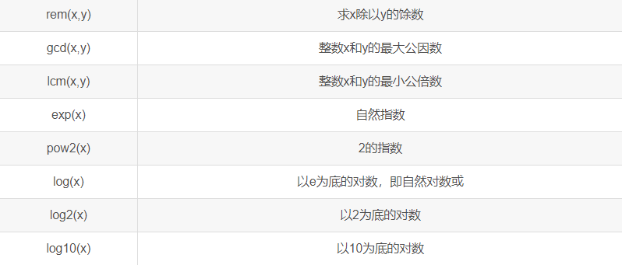
语法部分总结
Lesson 7
语法部分总结

Slide 14
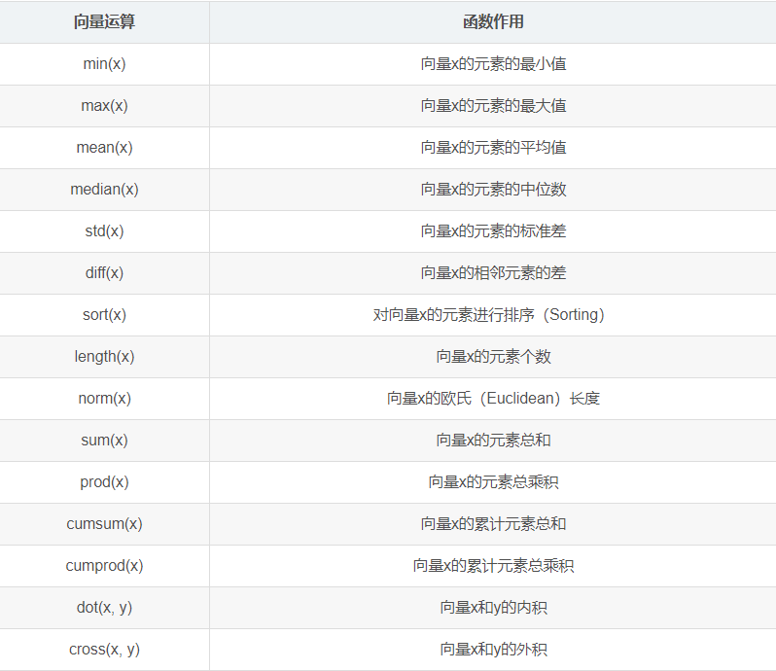
语法部分总结
Lesson 7
语法部分总结

Slide 15
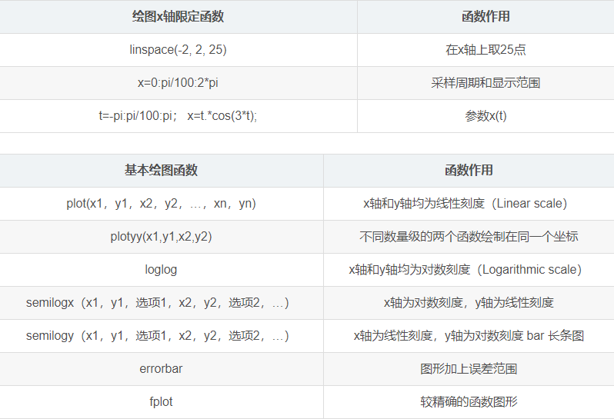
语法部分总结
Lesson 7
语法部分总结

Slide 16
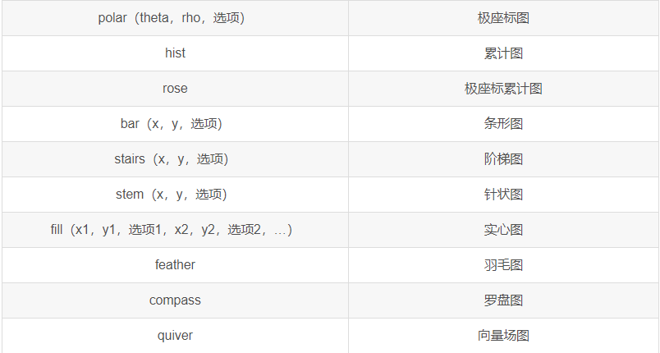
语法部分总结
Lesson 7
语法部分总结

Slide 17
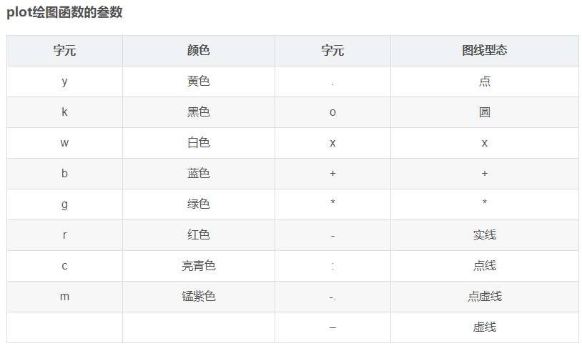
语法部分总结
Lesson 7
语法部分总结

Slide 18
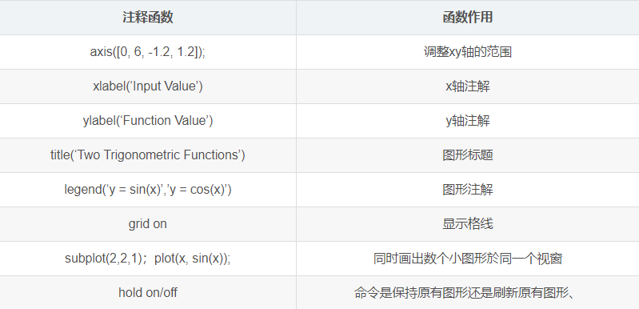
语法部分总结
Lesson 7
语法部分总结

Slide 19
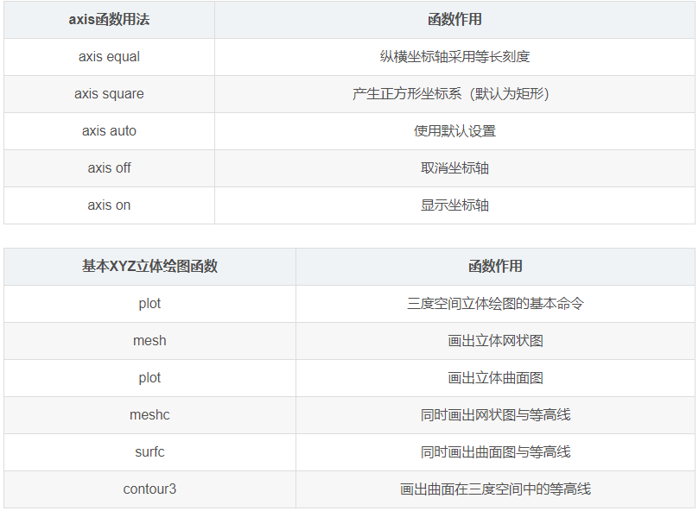
语法部分总结
Lesson 7
语法部分总结

Slide 20

3
数学建模流程

Slide 21
数学建模流程
Lesson 7
数学建模流程
1、读题
现代天文望远镜在拍摄时每一幅图像（frame）可能会包含不同的天体，如星系，类星体，恒星等，区分它们的主要方式是根据像素的大小等特征。我们提供了10幅图像，每幅图像可能包含几百到几千个各种不同的天体的图像，可以使用我们提供的软件 fv来查看图像以及图像的信息，也可以使用Matlab等软件提取这些图像的数据(fitsread、fitsinfo等命令）。
（1）请根据图像的特征如像素大小等，建立一种快速提取图像的方法。
（2）根据图像的特征，建立对提取到的图像进行分类的标准，并利用该标准对图像进行分类。
（3）对分类的合理性进行评价。

Slide 22
数学建模流程
Lesson 7
数学建模流程
2、解题
（1）摘要
（2）问题重述
（3）问题分析
（4）模型假设
（5）定义和符号说明
（6）模型的建立与求解（K-means、高斯迭代滤波、边缘提取和填充、特征提取）
（7）模型评价和改进
（8）参考文献
（9）附录

Slide 23

4
更多的编程语言

Slide 24
更多的编程语言
Lesson 7
更多的编程语言
1、学习的第一步是模仿。
2、How to solve it.
3、胆大心细，仔细揣摩，敢于尝试。
4、不要自己没有仔细查找相关资料就跑去问别人，首先靠自己自己找到结果是一件很好的事情，其次你问题多了一直问别人会问的很烦，而且每个人都很忙，不会有那么多时间帮你解决那么多小问题，不要停留在高中时代老师追着你学习的状态。唯有自己才是真正靠得住的。
5、最初学习一门语言是一件难得事情，但是慢慢的就学得轻松了起来，要有心理准备。
6、有韧性，问题总有解决的一天，没有迈不过去的坎。
7、可以先尝试，再去解决遇到的问题，这样记得牢，总不会一下就忘掉。

Slide 25

5
课程总结

Slide 26
课程总结
Lesson 7
课程总结
本课程对数学建模中的常用语法和常用算法做了详尽的讲解，保证大家数学建模竞赛的顺利进行。
我讲解的是数学建模中做了题目开拓者和编程人员的职能，其余关于论文的写作和英文论文的架构等的内容在竞赛中也具有举足轻重的作用，还请大家细心准备。
祝大家数学建模竞赛顺利，未来的数学建模中能够有很好的成绩！
2019.8

Slide 27
感谢聆听！！！
The end of Lesson 7

